Slide 1
Sladkorna bolezen v številkah – stanje 2020, s posebnim poudarkom na COVID 19
Aleš Korošec, Petra Nadrag, Ivan Eržen
Nacionalni inštitut za javno zdravje
12. Nacionalna konferenca o sladkorni bolezni
9. november 2021, preko spleta

Slide 2
Prevalenca sladkorne bolezni
V letu 2020 je bilo…
118.215
vseh prejemnikov zdravil za zniževanje glukoze
(ATC A10)
Vir: NIJZ

Slide 3
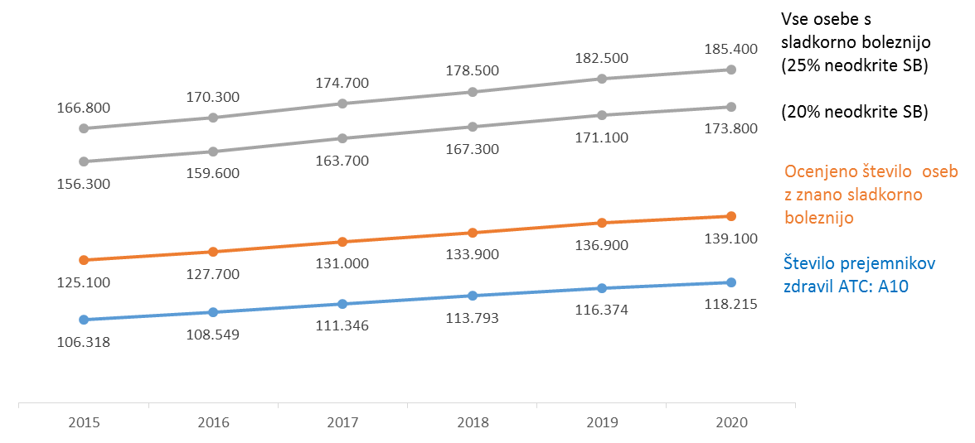
Ocenjeno število oseb s sladkorno boleznijo v Sloveniji na podlagi števila prejemnikov antiherglikemičnih zdravil

Slide 4
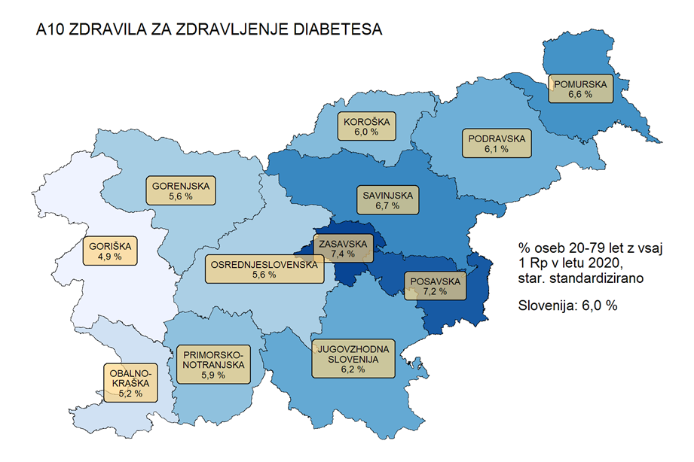
Stopnja starostno standardizirane prevalence sladkorne bolezni v Sloveniji v letu 2020 - po regijah, 20-79 let
Vir: Ožji nabor kazalnikov spremljanja obvladovanja sladkorne bolezni v Sloveniji, 2020

Slide 5
Prevalenca sladkorne bolezni v državah EU27 po podatkih anketne raziskave EHIS, 2019
%
Vir: Eurostat Database, based on Health interview Surveys

Slide 6
Incidenca sladkorne bolezni
V letu 2020 je bilo…
9.499
novih prejemnikov zdravil
za zniževanje glukoze
(ATC A10)

Slide 7
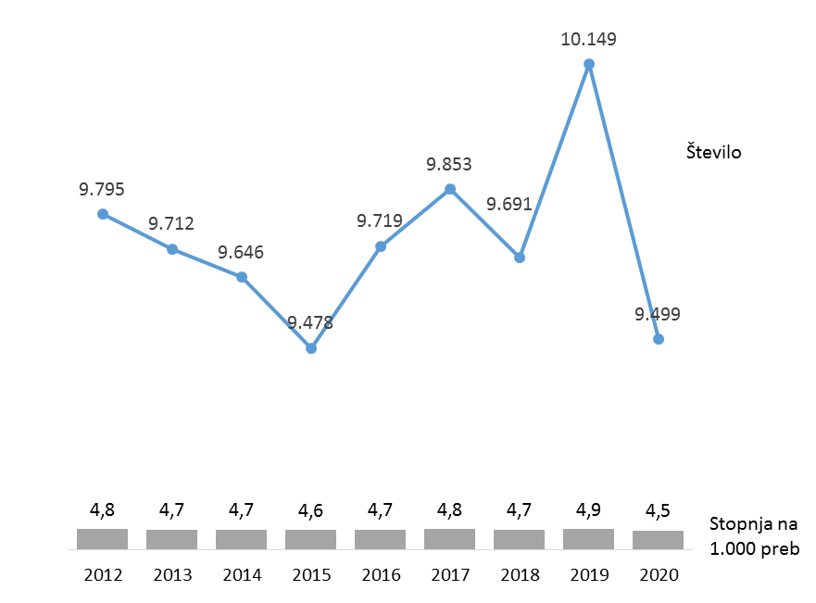
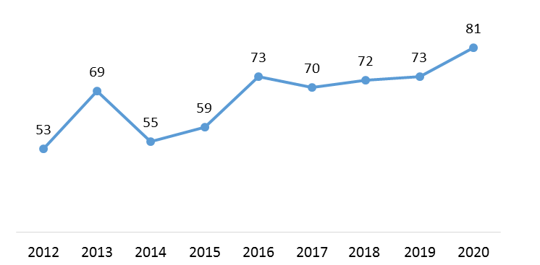
Število novih primerov sladkorne bolezni v letu
Število vseh prejemnikov antihiperglikemičnih zdravil (A10)
Število otrok in mladostnikov do 14 let, ki prejemajo antihiperglikemična zdravila
Vir: Ožji nabor kazalnikov spremljanja obvladovanja sladkorne bolezni v Sloveniji, 2020

Slide 8
Akutni in kronični zapleti
V letu 2020 je bilo…
1.861
hospitalizacij z glavno diagnozo „sladkorna bolezen“ pri osebah starih 15 let in več
104,3
hospitalizacije na 100.000 prebivalcev Slovenije
1.574,3
hospitalizacij na 100.000 oseb, ki prejemajo zdravila za sladkorno bolezen

Slide 9
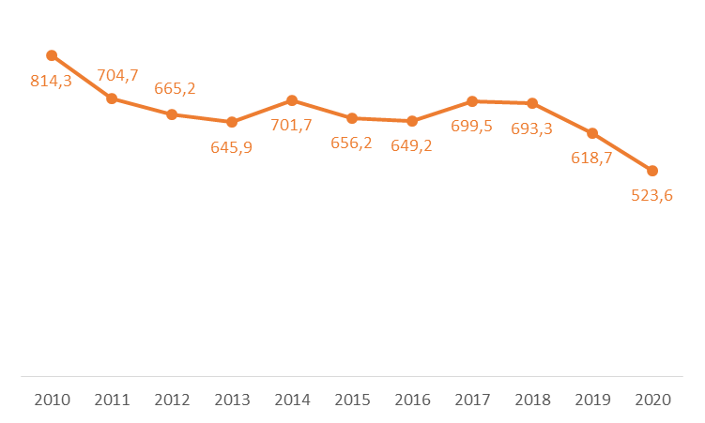
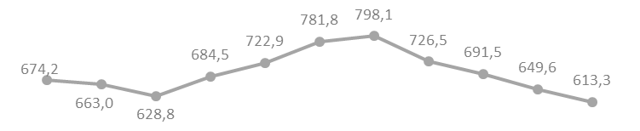


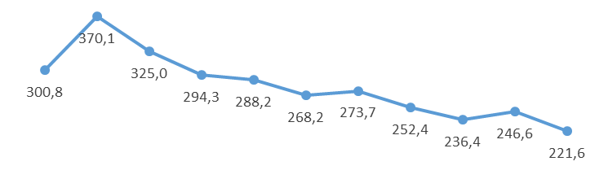
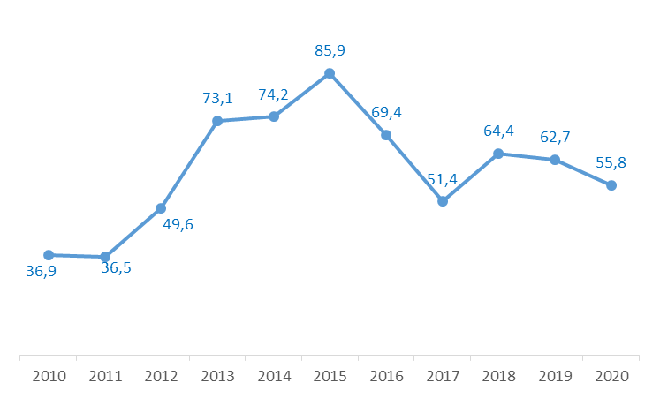


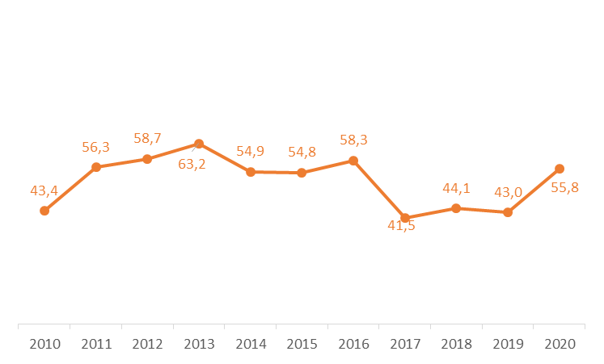

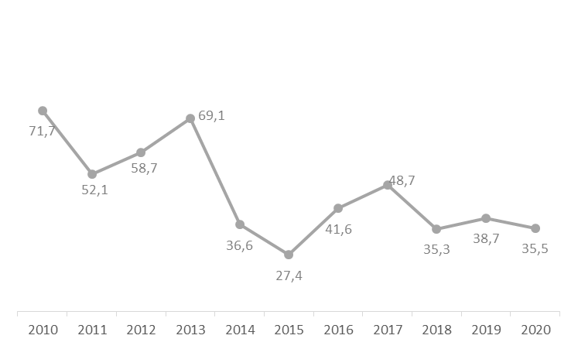

Letna incidenca akutnih in kroničnih zapletov na 100.000 bolnikov s sladkorno boleznijo
Vir: Ožji nabor kazalnikov spremljanja obvladovanja sladkorne bolezni v Sloveniji, 2020

Slide 10
Sladkorna bolezen, dialize in transplantacije
V letu 2020 je bilo…
782
bolnikov s sladkorno boleznijo,
ki se zdravijo z dializo
18
bolnikov s sladkorno boleznijo, ki so imeli transplantacijo ledvic ali ledvic s trebušno slinavko

Slide 11
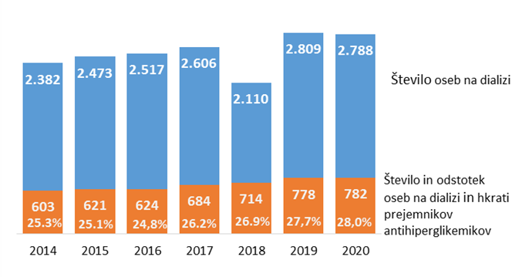
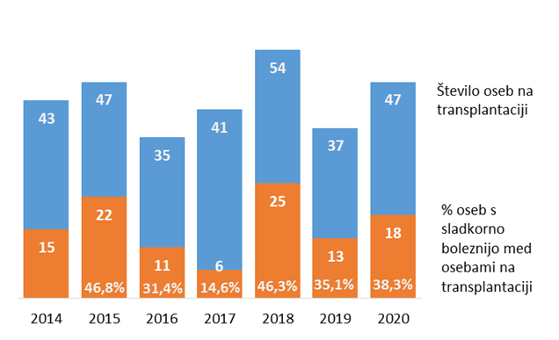
Bolniki s sladkorno boleznijo med bolniki na dializi
Bolniki s sladkorno boleznijo, ki se zdravijo z dializo
Bolniki s sladkorno boleznijo med osebami s tranplantacijo ledvic in trebušne slinavke
Vir: Ožji nabor kazalnikov spremljanja obvladovanja sladkorne bolezni v Sloveniji, 2020

Slide 12
Umrljivost

Slide 13
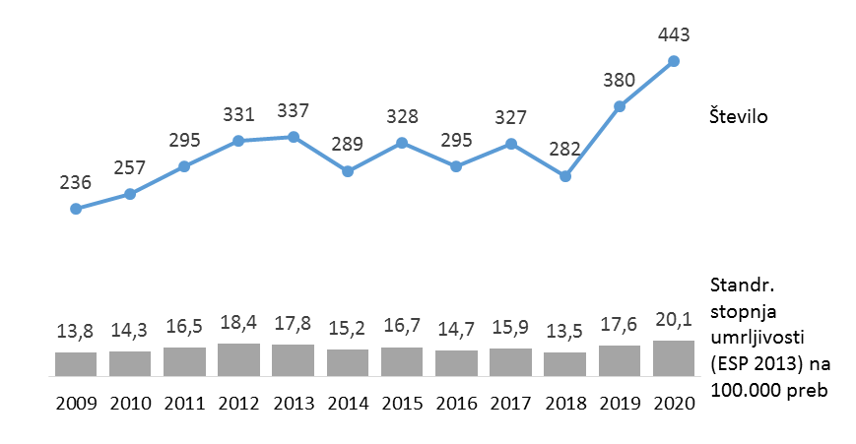
Umrli zaradi sladkorne bolezni kot osnovnega vzroka smrti v obdobju od 2009 do 2020
Vir: Ožji nabor kazalnikov spremljanja obvladovanja sladkorne bolezni v Sloveniji, 2020

Slide 14
BOLNIKI S SLADKORNO BOLEZNIJO IN COVID-19

Slide 15
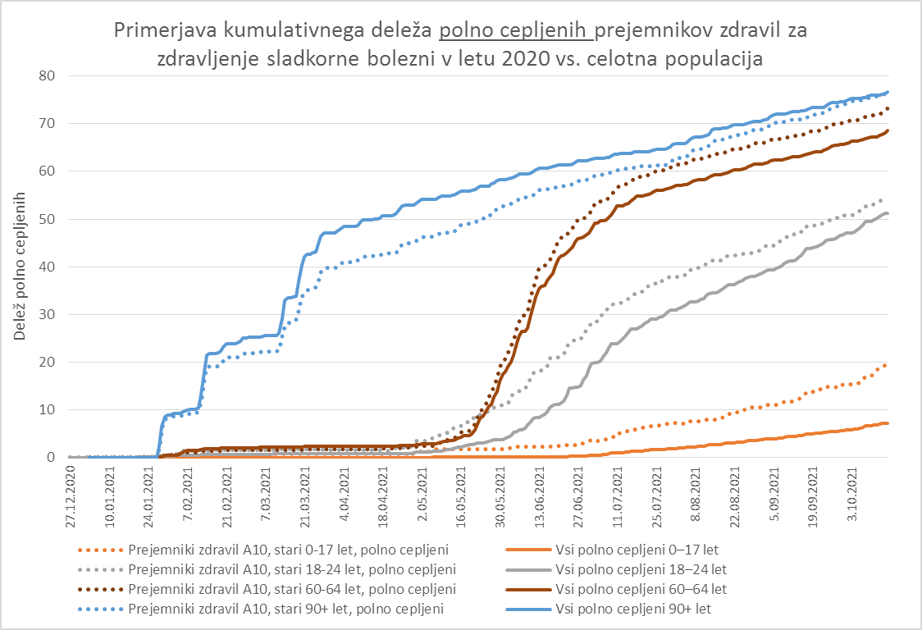
Bolniki s sladkorno boleznijo in cepljenje proti COVID-19
90+ let
60–64 let
18–24 let
0–17 let
Mlajši bolniki s sladkorno boleznijo so se hitreje cepili kot ostali.

Slide 16
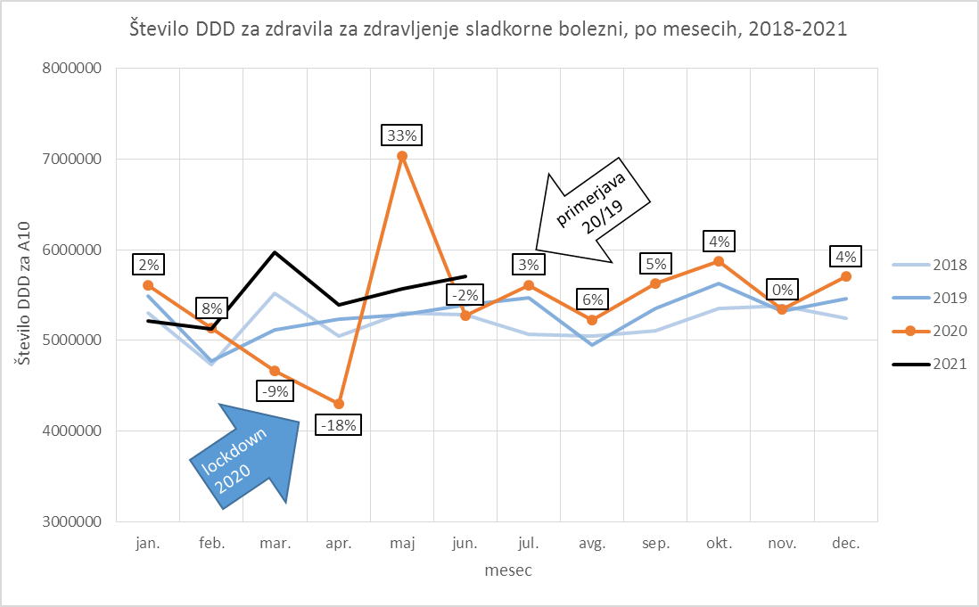
Predpisovanje zdravil za zdravljenje sladkorne bolezni
v času epidemije COVID-19
Lockdown v 1. valu je povzročil manjšo porabo antihiperglikemikov v mesecih marec in april, vendar se je ves padec nadoknadil z odprtjem maja 2020.
Jeseni 2020 in pozimi 20/21 ni opaznega padca porabe zdravil za zdravljenje sladkorne bolezni kot je npr. opaziti pri nekaterih ostalih skupinah zdravil.

Slide 17
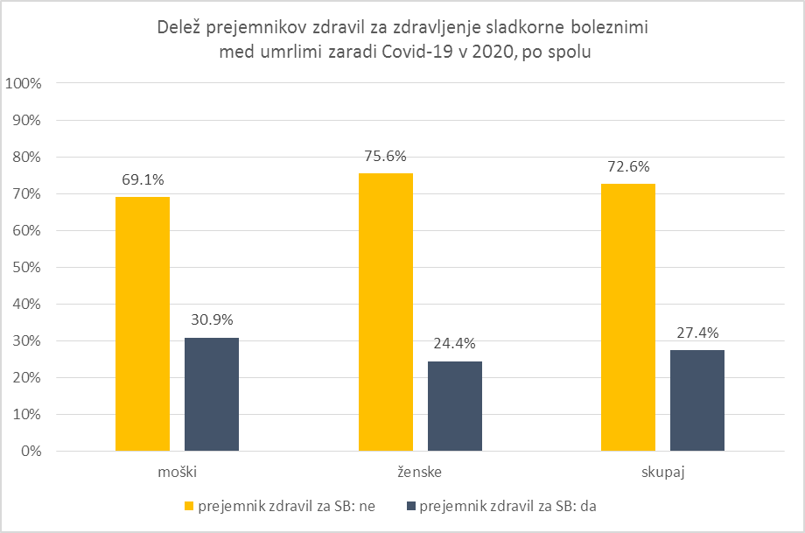
Prejemniki zdravil za zdravljenje sladkorne bolezni
med umrlimi zaradi COVID-19
Sladkorni bolniki
COVID19 umrli
Več ko ¼ umrlih zaradi Covid-19 je v letu pred datumom smrti prejemala zdravila za zdravljenje sladkorne bolezni.

Slide 18
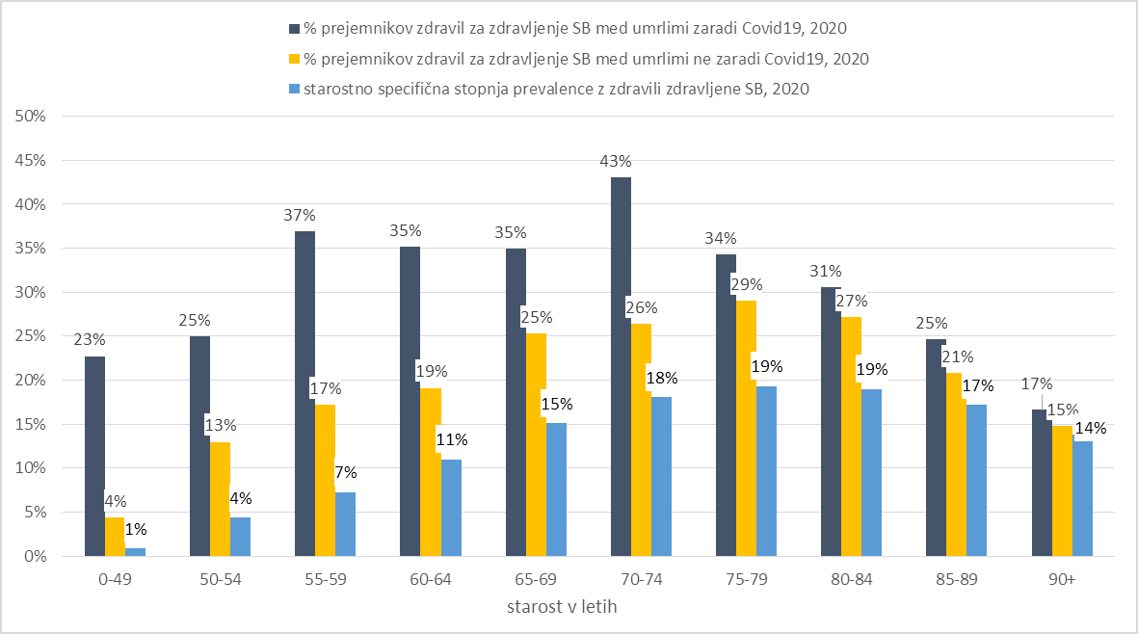
Prejemniki zdravil za zdravljenje sladkorne bolezni
med umrlimi (zaradi / ne zaradi) COVID-19 vs. prevalenca sladkorne bolezni, 2020
Med mlajšimi umrlimi zaradi Covid19 je delež prejemnikov zdravil za zdravljenje sladkorne bolezni bistveno višji kot pa je prevalenčna stopnja SB v isti starostni skupini.
Med mlajšimi umrlimi zaradi Covid19 je delež prejemnikov zdravil za zdravljenje sladkorne bolezni bistveno višji kot pa med umrlimi ne zaradi Covid19.

Slide 19
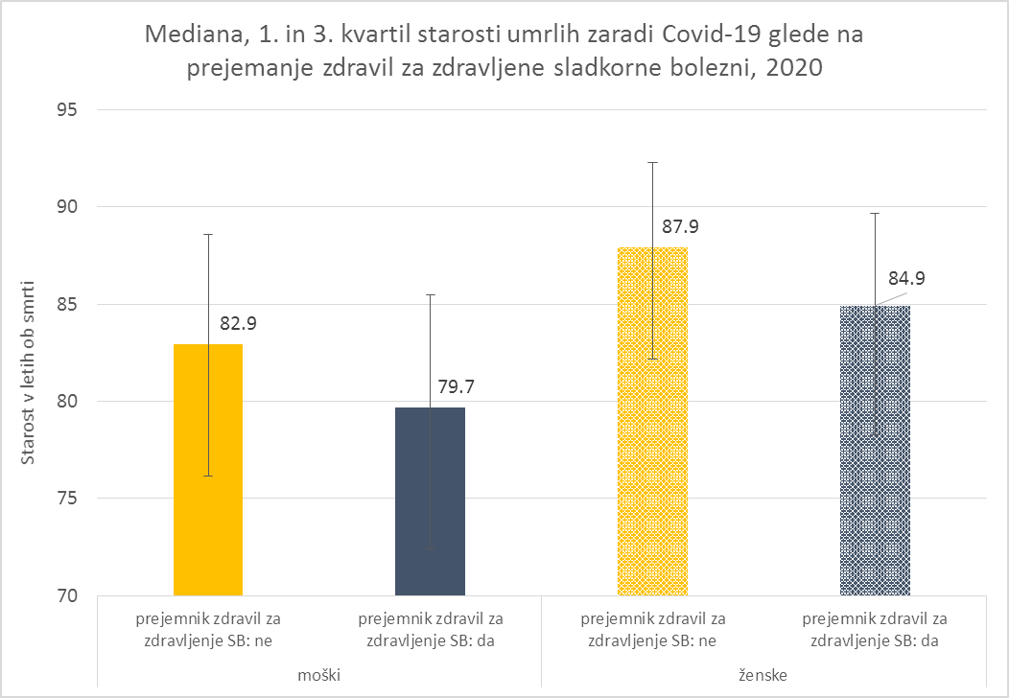
Prejemniki zdravil za zdravljenje sladkorne bolezni
med umrlimi zaradi COVID-19 – starost ob smrti
Umrli zaradi Covid-19, jih so v letu pred smrtjo prejemali zdravila za zdravljenje SB,
so v povprečju umirali ca. 3 leta mlajši kot neprejemniki zdravil za SB.

Slide 20
PRESEJANJA
ZA ZGODNJE ODKRIVANJE SLADKORNIH BOLNIKOV
IN
DIABETIČNE RETINOPATIJE

Slide 21
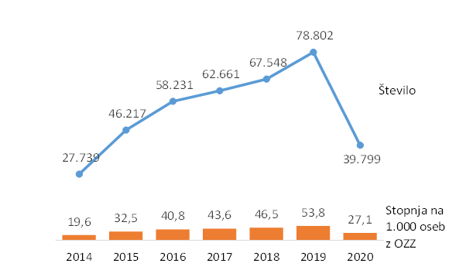
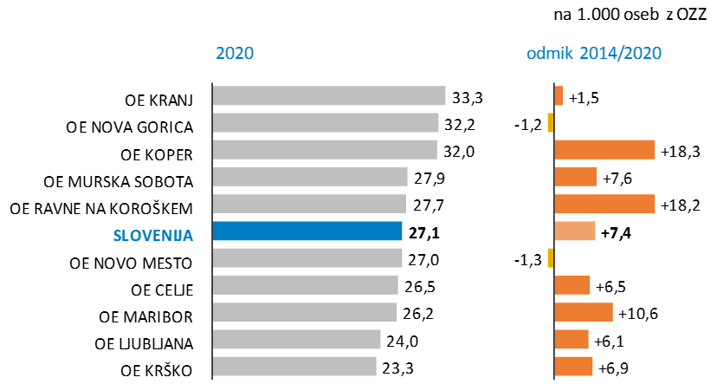
Število in stopnja opravljenih preventivnih obravnav v ADM, ki vključujejo tudi presejanje za sladkorno bolezen
39.799
preventivnih obravnav v ambulantah družinske medicine, ki vključujejo tudi presejanje za sladkorno bolezen
Stopnja opravljenih preventivnih obravnav s presejanjem in svetovanjem – ogroženost za kronične nenalezljive bolezni, po območnih enotah ZZZS
Število ambulant družinske medicine z DMS po območnih enotah ZZZS na 100.000 oseb z OZZ
Vir: Ožji nabor kazalnikov spremljanja obvladovanja sladkorne bolezni v Sloveniji, 2020

Slide 22
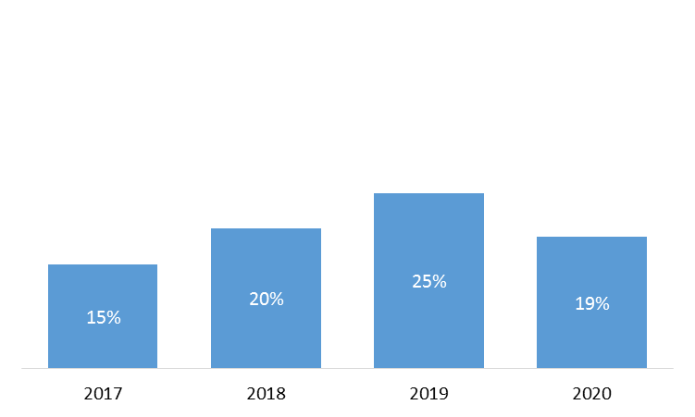
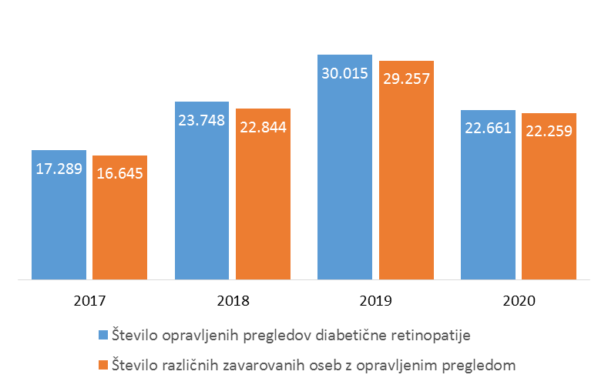
Bolniki, prejemniki zdravil za zniževanje sladkorja v krvi, ki so vključeni v državni program presejanja za diabetično retinopatijo
22.661
pregledov diabetične retinopatije
!
Vir: Ožji nabor kazalnikov spremljanja obvladovanja sladkorne bolezni v Sloveniji, 2020

Slide 23
Viri podatkov za prikaze sladkorne bolezni v Sloveniji
Podatki NIJZ o predpisanih zdravilih za zniževanje krvnega sladkorja (A10), bolnišničnih obravnavah, umrlih
Podatki anketne raziskave Raziskava o zdravju in zdravstvenem varstvu: 2014-2019 – EHIS
Podatki ZZZS o zdravilih in medicinskih pripomočkih in zmogljivostih v okviru dejavnosti Ambulant družinske medicine, Diabetologija
Podatki Pediatrične klinike v Ljubljani (ISPEK PeK)o novih primerih sladkorne bolezni pri otrocih

